Slide 1

НИХ 481/2023
„ПРОУЧВАТЕЛЕН МОНИТОРИНГ НА ЗАМЪРСЯВАНЕТО С МИКРОПОЛИМЕРИ ПО БРЕГОВА ИВИЦА НА ВОДНИ ЕКОСИСТЕМИ.“
Университет „Проф. д-р Асен Златаров“
Бургас

Slide 2

НАУЧЕН КОЛЕКТИВ
длъжност, н.с., име, презиме, фамилия | Основна месторабота
1. Ръководител: Гл.ас. д-р Емилия Дечева Иванова | Катедра:“ЕООС“ и „ТММ“
2. Проф. д-р Севдалина Христова Турманова | Катедра „ТММ“
3. Доц.д-р Даниела Тонева | ТУ Варна, ФМНЕ, катедра„ЕООС“
4. Доц. д-р Никола Стоянов Тодоров | Катедра „ЕООС“
5. Гл.ас д-р Димитринка Славова Иванова | Катедра „ЕООС“
6. Елена Янкова Моллова | Докторант към катедра“ЕООС“
7. Димитър Тодоров Керемедчиев | ЕООС 1135, 3 курс
8. Йорданка Костадинова Костадинова | ЕООС 1131, 3 курс
9. Станислава Боянова Станева | ЕООС 1134, 3 курс

Slide 3
ЦЕЛ И ЗАДАЧИ
Настоящият проект цели да се направи проучвателен мониторинг за замърсяването с микрополимери по брегова ивица на водни екосистеми.
За реализирането на поставената цел са решени следните задачи:
Проучване, анализиране и систематизиране на данни в областта на мониторинга на замърсяването с микрополимери
Определяне на Екосистема и точки за мониторинг, които да бъдат достъпни целогодишно
Избор на периодичността на мониторинг на замърсяването с микрополимери .
Извършване на пробонабиране
Пробоподготовка на взетите проби.
Анализ на пробите от мониторинга за съдъжание на микрополимери

Slide 4
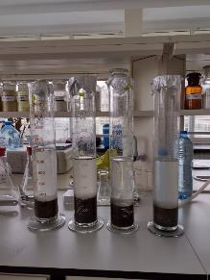
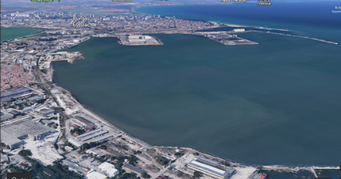
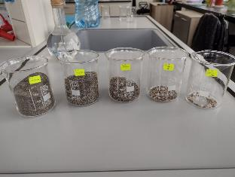
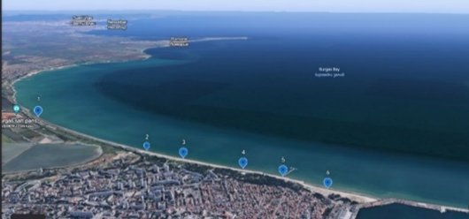
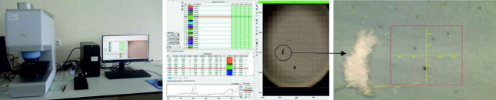
Резултати
Фиг. 1 Екосистема Бургаски залив
Фиг. 3 Пробоподготовка на взетите проби
Фиг. 2 Местоположение на проучваните точки
Фиг. 4 Анализ на пробите с μ-FT-IR imaging microscope LUMOS II, Bruker

Slide 5
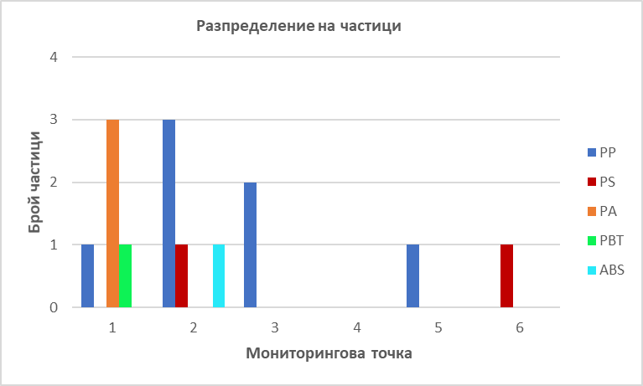
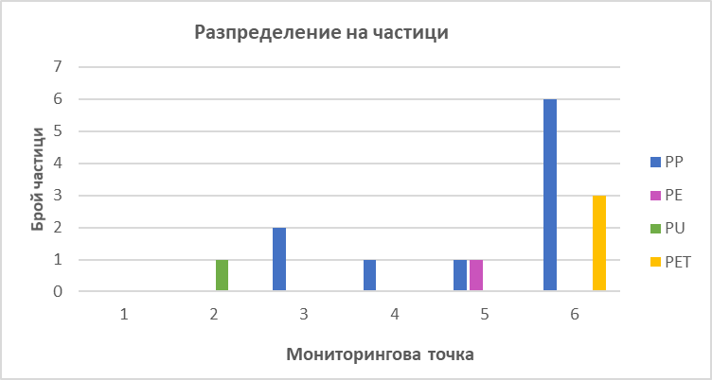
Резултати
Фиг. 5 Брой частици през сезон пролет
Фиг. 6 Брой частици през сезон лято

Slide 6
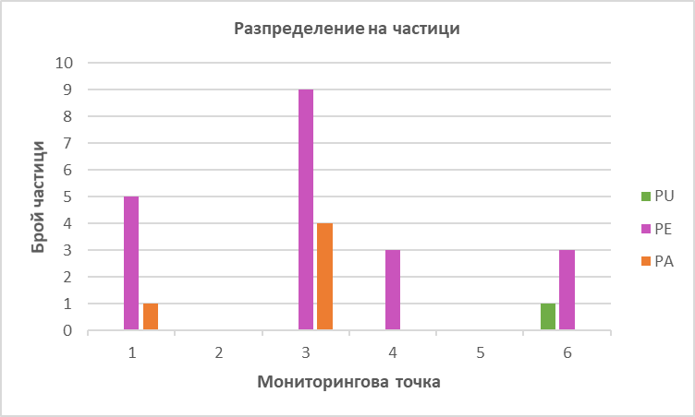
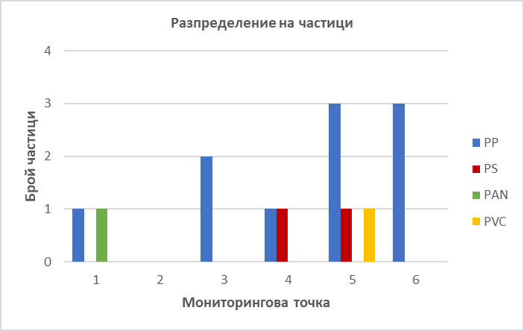
Резултати
Фиг. 5 Брой частици през сезон есен
Фиг. 5 Брой частици през сезон зима

Slide 7
Резултати
Общият брой частици открити през лято-есен е 43 МРs.dm⁻³ и е с 1,5 пъти повече в сравнение с зима-пролет (28 МРs.dm⁻³), като най-голямата идентифицирана частица е с размер 7987,15µm².
Частиците с площ под 100 µm² са 70 % от общия брой МРs през лято-есен, което е с 30% повече в сравнение с тяхното съотношение през зима-пролет (40% от общия брой mps).
Сезонни вариации са открити по отношение на общата концентрация на МРs. през зима и пролет броя на частиците е 14 МРs, през лято почти същото - 15 МРs, а през есента се наблюдава 85% увеличение спрямо предходните сезони - 26 МРs.
Резултатите показват, целогодишно наличие на замърсяване с микрополимери в крайбрежната зона на бургаския залив. наблюдава се силно увеличение на замърсяването с частици с площ под 100 µm² през отчетен период лято-есен, което може би се дължи на морските и атмосферни течения който транспортират микрополимери от различни източници.
Увеличението на микрополимерите през летните и есенни месеци може да се обясни със съчетание от фоторазграждане, терморазграждане и механично изветряване под влиянието на UV радиация.

Slide 8
НАУЧНИ ПУБЛИКАЦИИ
1. Elena Mollova, Emilia Ivanova, Sevdalina Turmanova, Aleksandar Dimitrov, Microplastics – Ecosystem pollutants (Review), Journal of the Serbian Chemical Society, 2024 Volume 89, Issue 7-8, Pages: 939-980,
2. Mollova, E.J., Ivanova, E.D., Turmanova, S.C., Dimitrov, A.N. , CONTAMINATION OF THE COASTLINE OF BURGAS BAY WITH MICROPLASTICS, Journal of Environmental Protection and Ecology, 2023, 24(8), pp. 2614–2621
3. Mollova, E.J., Ivanova, E.D., Atanasova, P.V., Turmanova, S.Ch., Dimitrov, A.N., MONITORING THE SEASONAL DISTRIBUTION OF MICROPLASTICS IN BURGAS BAY, BULGARIA, Journal of Environmental Protection and Ecology, 2024, 25(6), pp. 1795–1802

Slide 9
ФИНАНСОВ ОТЧЕТ

Slide 10
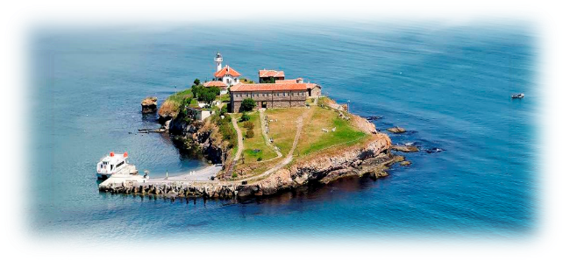
Благодаря за вниманието!

